Slide 1
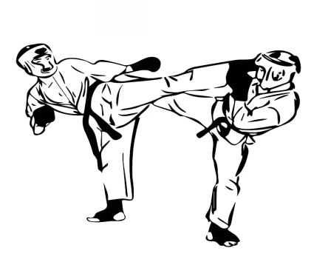
Федеральное государственное бюджетное образовательное учреждение
высшего профессионального образования
«Волгоградская государственная академия физической культуры»
Спортивные сооружения, оборудование и экипировка в тхэквондо ГТФ
Работу выполнила:Мединцова Полина Викторовна.
Студент 301ФКб группы ФГБОУ ВО “ВГАФК”
Руководитель:
Лущик Ирина Владимировна

Slide 2
Описание
Тхэквондо
ГТФ
Вид спорта «тхэквондо ГТФ» (далее – ТКД ГТФ) — научно обоснованный способ использования своего тела в целях самообороны, позволяющий в результате интенсивных физических и духовных тренировок необычайно расширить диапазон индивидуальных возможностей человека
1
Корейское «тхэ» означает «выполнение удара ногой в прыжке или полете», «квон» — «кулак», «до» — «искусство», «путь» — путь истины, проторенный в прошлом, покрытый святостью и мудростью. Соединив все вместе, получаем слово «тхэквондо», которое обозначает систему духовной тренировки и технику самообороны без оружия
2
На данный момент ТКД ГТФ имеет в своём составе следующие дисциплины: хъёнг (формальный комплекс – личные и командные), поединок (личный и командный), стоп-балл (личный и командный), силовое разбивание (разбивание досок – личное и командное), специальная техника (разбивание досок в прыжке – личная и командная), парные хъёнги
3
5

Slide 3

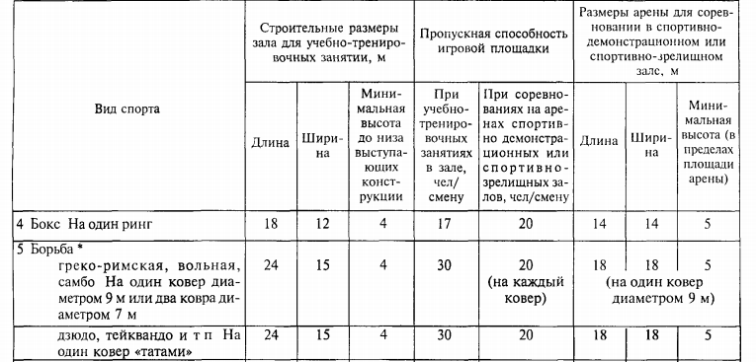
Физкультурно-спортивные залы
СП 31-112-2004 Часть I
Залы для бокса,
борьбы и тяжёлой атлетики
Залы для учебно-тренировочных занятий по боксу, борьбе и тяжелой атлетике целесообразно проектировать в составе многозальных спортивных корпусов или других общественных зданий (клубов, домов культуры и т.п.). Размеры и пропускную способность залов см. в таблице.

Slide 4
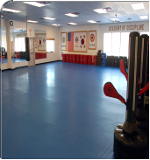
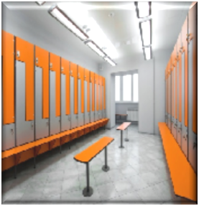
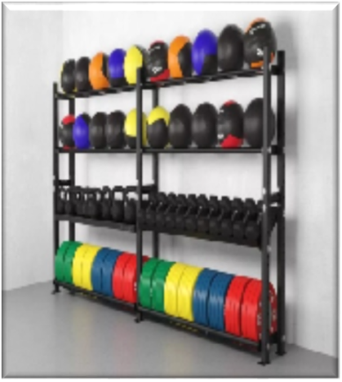
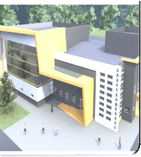

Физкультурно-спортивные залы
СП 31-112-2004 Часть I
Инвентарные при спортивных залах должны располагаться смежно с этими залами и сообщаться с ними через проемы. Пол инвентарной устраивается на одной отметке с полом зала без порога
Высота вспомогательных помещений (от пола до потолка) принимается, как правило, 3,0 м
Залы для спортивных игр, бокса, борьбы,
общей физической подготовки (ОФП), аэробики и помещения для тренажеров допускается размещать на любом этаже здания
Раздевальные для занимающихся должны, как правило, непосредственно примыкать к спортивному залу , которые предназначаются только для перемещения спортсменов
.

Slide 5
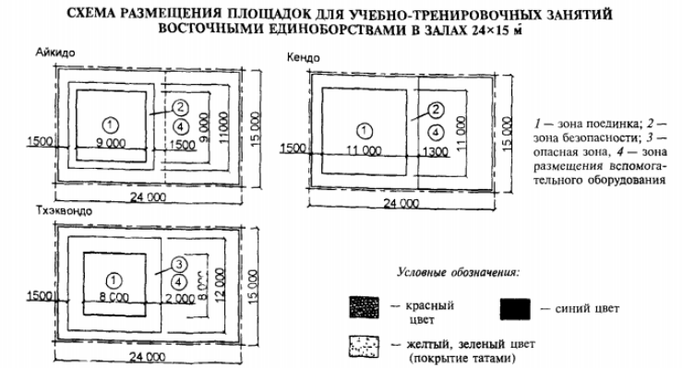
Габаритные схемы площадок и арен для соревнований по восточным единоборствам

Slide 6
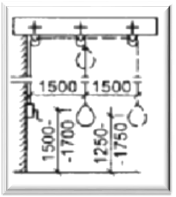
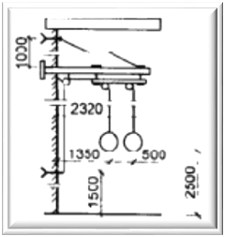
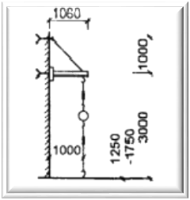
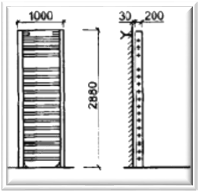
Основное оборудование для тренировок
Груша насыпная (подвесная)
Кольца гимнастические
Мяч на растяжке m-1,8 кг
Стенка гимнастическая

Slide 7
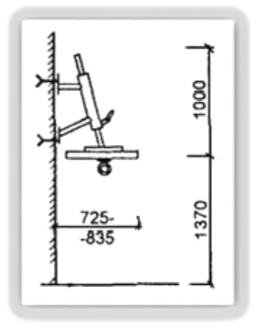
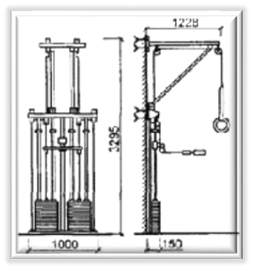
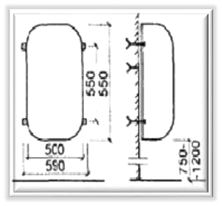
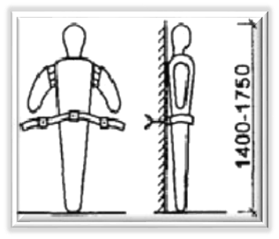
Основное оборудование для тренировок
Платформа для боксерской груши массой 22 кг
Подушка настенная массай 28 кг
Тренажер «эспандер грузовой пристенный»
Чучело тренировочные

Slide 8
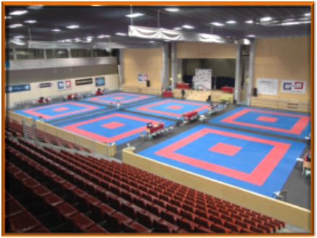
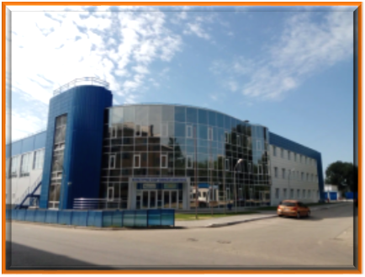
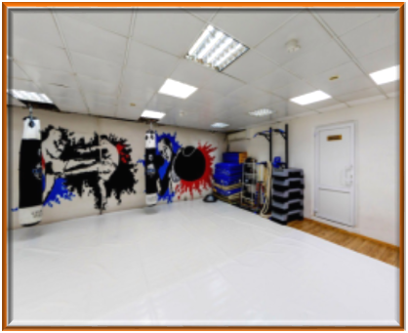
Спортивная площадка
Спортивный комплекс
.
Оборудование

Slide 9
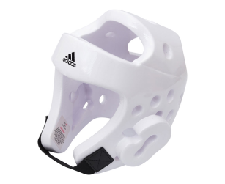
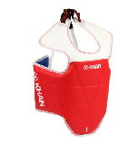

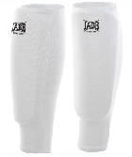
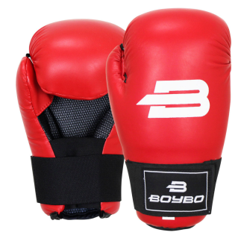
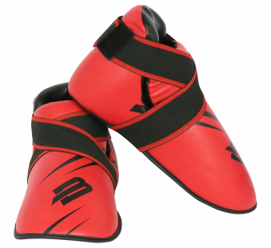
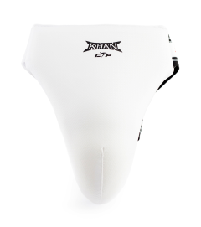
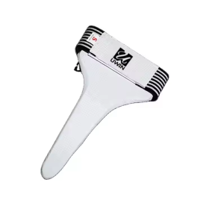

Жилет
Шлем
Перчатки
A
B
Экипировка
Футы
D
C
Бандаж мужской
Бандаж женский
Капа

Slide 10
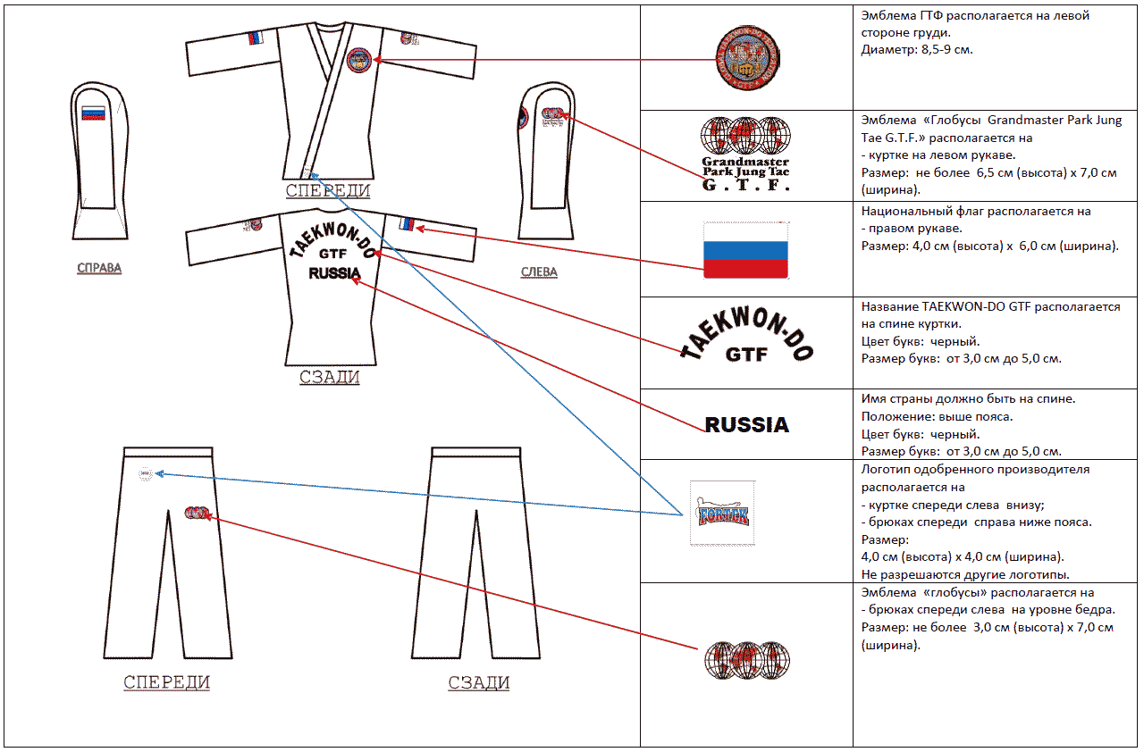
Форма
Add your words here,according to your need to draw the text box size.
Please read the instructions and more work at the end of the manual template.

Slide 11
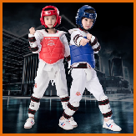
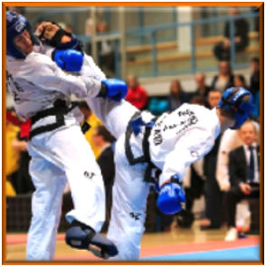
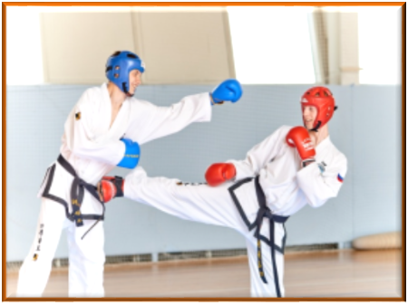

Slide 12
Спасибо за внимание!

